Slide 1
检测
1.日本古代史上第一次具有转折意义的改革是什么？这次改革中最能体现损害旧贵族利益的内容（在政治方面的体现）？有什么意义？
2.促使阿拉伯半岛走向统一的是什么？在哪里创立的？时间？创立者？

Slide 2
第5课
中古欧洲社会
中古史也叫中世纪历史，西方的“中世纪” 是公元476年西罗马帝国灭亡到15世纪东罗马帝国灭亡这一段封建社会时期的历史。

Slide 3
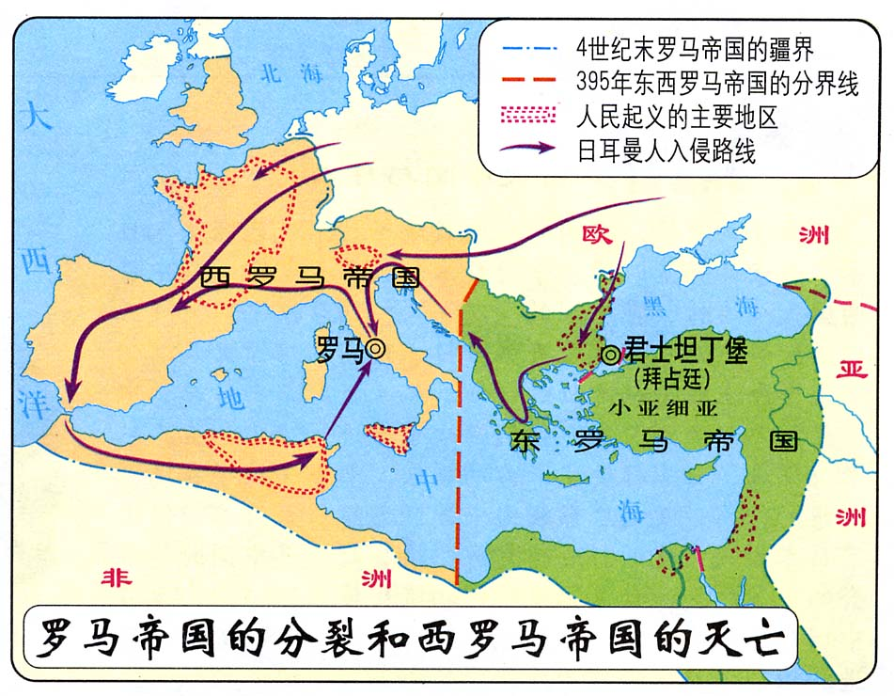
476年，西罗马帝国被日耳曼人灭亡。
西欧奴隶社会结束

Slide 4
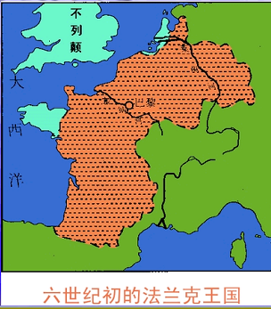
西欧早期的封建国家：
德意志
意大利
法兰西
六世纪初的法兰克王国

Slide 5
一、西欧封建制度的特点
1、森严的封建等级制度
内容
查理·马特改革
影响
内容：改变以前无条件赏赐贵族土地的做法，实行有条件的土地分封。得到土地的人必须为封主服兵役。
采邑制
影响：在封建贵族内部形成了严格的等级制度

Slide 6
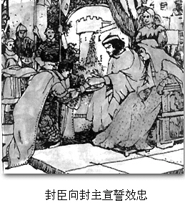
小封建主从大封建主那里接受封地要履行隆重的仪式。封臣跪在封主的膝下，宣誓效忠；“愿竭忠尽智，不顾生死，一生侍奉主人。”

Slide 7
西欧封建等级示意图
帝 王
公爵
西欧封建等级制度的特点：
“我的附庸的附庸，不是我的附庸。”
国王是最大的封建主，权力也只限于自己的领地内，甚至无权管辖一个不直接隶属他的小封建主。
效忠和提供军队
给予土地和保护
侯爵
大封建主
伯爵
效忠和服兵役
给予土地和保护
子爵
小 封 建 主
男爵
服劳役和耕种
提供农耕土地
骑士
农奴、自由农民和城镇平民

Slide 8
中外等级制度对比
普天之下，莫非王土
率土之滨，莫非王臣
“我的附庸的附庸，不是我的附庸。”
中国封建等级特点
西欧封建等级特点

Slide 9
确立起封建制度的改革：
中国：
日本：
西欧（法兰克王国）
商鞅变法
大化改新
查理·马特改革

Slide 10
西欧封建制社会的特点之一：
森严的封建等级制度。
西欧封建社会的特点之二：
罗马教廷在西欧封建社会中有至高无上的权力。
罗马教廷：梵蒂冈城国的政府。协助教皇处理政教事务、管理普世天主教会的机构。

Slide 11
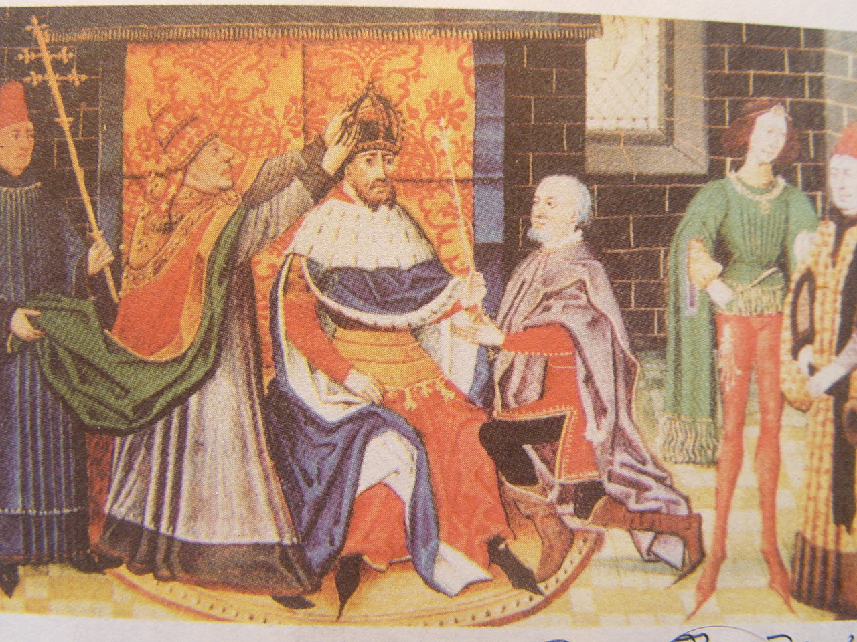
基督教会势力的膨胀
1世纪时，诞生于巴勒斯坦一带
4世纪，基督教成为罗马帝国国教。
基督教会在西欧长期的动乱中乘机扩大势力和影响。
751年，“丕平献土”后，加强了国王和教会的联系，使教权凌驾于王权之上。
教皇为皇帝加冕

Slide 12
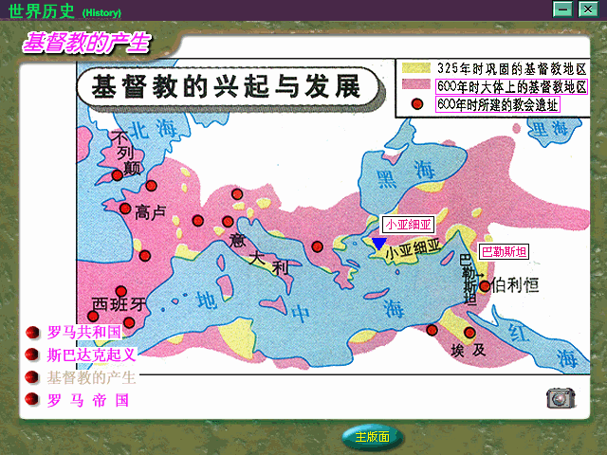
在整个中古时期，罗马天主教在经济上占据当时西欧土地的1/3。

Slide 13
在西欧封建社会时期，还是西欧封建制度的精神支柱。在精神和文化领域，神权凌驾一切。
（如：布鲁诺最后就是被烧死在火刑柱上）。正是在整个中古时期教会对西欧的政治、经济、思想文化的影响深远重大，以至于以后西欧中出现的文艺复兴、宗教改革、资产阶级革命等重大事件，无不与教会有关。

Slide 14
罗马教廷在西欧有至高无上的权力，有哪些具体表现？
政治
教权凌驾于王权之上
经济
西欧最大的土地所有者
思想
在精神文化领域，神权凌驾一切
西欧封建制度的精神支柱

Slide 15
西欧封建制社会的特点之一：
森严的封建等级制度。
西欧封建社会的特点之二：
罗马教廷在西欧封建社会中有至高无上的权力。
西欧封建制社会的特点之三：
10世纪西欧城市的重新兴起。

Slide 16
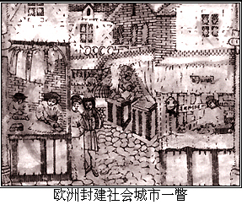
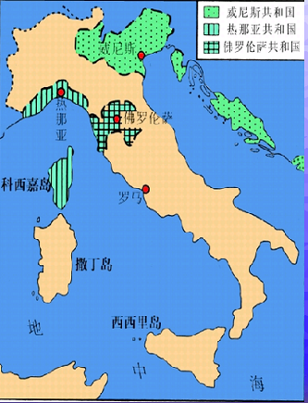
西欧城市的重新兴起
10世纪：
作为手工业和商业中心的城市遍布西欧各地，恩格斯说城市如同“中世纪的花朵”到处开放。
最著名的城市有意大利的威尼斯、热那亚、佛罗伦萨，法国的巴黎，英国的伦敦等。

Slide 17
法国琅城的市民起义反映了什么？争取城市自治权的方式有哪些？
随着城市的发展，市民与教会或封建主之间的阶级冲突日益尖锐。
赎买、武力等方式
西欧城市形成了哪些新的阶级？他们后来发展成什么阶级？有什么作用？
市民阶级
分化出的一部分发展成了早期资产阶级。
为资本主义的兴起准备了条件。

Slide 18
中古西欧城市与古代中国城市有何区别？
中世纪欧洲的一句谚语：
“城市的空气使人自由。”
10世纪中西城市人口对比
恩格斯说城市如同“中世纪的花朵”
1、规模不大
英国伦敦：4万
2、随着商品经济的发展，城市的阶级
冲突日益尖锐，对封建制度起瓦解作用.
法国巴黎：6万
北宋东京：100万
3、市民阶级的形成与分化，为资本主义的兴起准备了条件.

Slide 19
一、西欧封建制度的特点
1、森严的封建等级制度
2、罗马教廷在西欧封建社会中有至高无上的权力。
3、西欧城市的重新兴起

Slide 20
二、拜占廷帝国的灭亡
（东罗马帝国）
395年---1453年
君士坦丁堡：东罗马帝国首都，原称拜占庭，因此东罗马帝国又叫拜占庭帝国。东罗马被灭亡后，改名伊斯坦布尔。现在是土耳其最大的城市和港口,是全世界唯一一座地跨欧亚的城市。

Slide 21
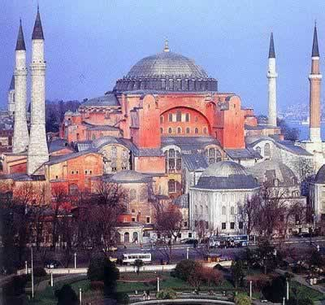
圣索非亚大教堂
阿亚索菲亚博物馆

Slide 22
拜占庭帝国走向灭亡的过程：
1. 6世纪后，四处征讨，财尽民穷，外患不断。
2. 13世纪上半期，曾被西方军队征服。
3. 15世纪中期被奥斯曼土耳其灭亡。

Slide 23
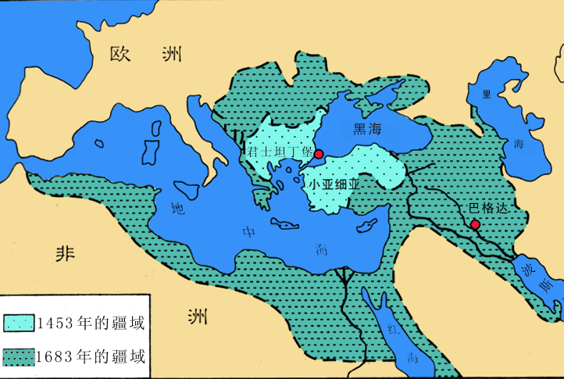
封建帝国
奥斯曼土耳其地跨欧、亚、非三大洲

Slide 24
拜占廷帝国灭亡的原因是什么？它给我们的启示是什么？
①四处征讨，国库空虚，财尽民穷
②内忧外患不断。
③封闭保守，固步自封。
拜占廷帝国的统治者无视西欧城市出现后兴起的文明因素，依然陶醉于已有的辉煌成就，更不屑于学习和吸纳其他文明的优点和长处。这种封闭保守的心态持续了若干世纪之后，拜占廷帝国文明终于被历史大潮所淘汰、灭亡。
启示：开放宽容使文明繁荣，
保守狭隘使文明衰落。

Slide 25
课堂训练
一、选择题
C
1.查理·马特改革（）
A.使日本从奴隶社会过渡到封建社会
B.实现了阿拉伯半岛的统一
C.在西欧封建贵族内部形成了严格的等级制度
D.使教权凌驾于王权之上

Slide 26
2.“我的附庸的附庸，不是我的附庸 。”这句话反映的是西欧什么制度？（ ）
A.奴隶制
B.封建等级制度
C.种姓制度
D. 中央集权制
B

Slide 27
3.琅城市民通过什么方式取得了城市自治权( )
A.金钱赎买
B.武力战争
C.谈判
D.和平接管
B

Slide 28
C
4.东罗马帝国的首都是（ ）
A.希腊
B.罗马
C.君士坦丁堡
D.埃及

Slide 29
5.西欧最大的封建土地所有者（ ）
A、贵族
B、封建国王
C、教皇
D、农民
C

Slide 30
一、西欧封建社会
5世纪西罗马帝国灭亡后，日耳曼人建立起最强大的封建国家法兰克王国。
2. 西欧封建社会形成：8世纪前期的查理·马特改革。
3. 查理·马特改革内容：改变以前无条件赏赐贵族土地的做法，实行有条件的土地分封，得到封地的人必须为封主服兵役。
4.查理·马特改革影响：在封建贵族内部形成严格等级制度。在各级封建主之下，农奴等劳动者生活在社会的底层。
4.西欧封建社会特点：①严格的封建等级制度； ②罗马教廷在西欧封建社会中有至高无上的权力（教权凌驾于王权之上；教皇和教会是西欧最大的土地所有者，还是西欧封建制度的精神支柱）；③10世纪西欧城市的重新兴起。
5.西欧封建等级制度特点：“我的附庸的附庸不是我的附庸”
6.随着城市的发展，市民与教会或封建主之间的阶级冲突日益尖锐。形成了市民阶级，分化出的一部分发展成早期资产阶级，为资本主义的兴起准备了条件
7.琅城市民争取自治权的斗争是一个典型例子（武力）。

Slide 31
二、东罗马帝国
1.东罗马帝国定都君士坦丁堡，东罗马帝国又叫拜占庭帝国。
2.拜占廷帝国是地跨欧亚非三洲的封建帝国。著名建筑：圣索非亚大教堂
3.拜占庭帝国走向灭亡的过程：① 6世纪后，四处征讨，财尽民穷，外患不断。② 13世纪上半期，曾被西方军队征服。③ 15世纪中期被奥斯曼土耳其灭亡。
4.东罗马帝国灭亡的启示：开放宽容使文明繁荣，保守狭隘使文明衰落。

Slide 32
阅读下列材料并回答问题。 材料一“大唐国者，法式（法度，法则）备定，珍国也，常须达。” ——《日本书纪》
（1）从材料一可以看出，中日双方使节往来相当
密切在什么朝代？此时的日本以中国当时的“法式”
为蓝本进行了什么改革？该改革有何意义？

Slide 33
材料二 他于公元570年生于阿拉伯半岛的麦加城，
四十岁时正式得到真主的命令传教。首先他在麦加
城向人们传播伊斯兰教，历时十三年，在这期间虽
然他承受了百般的折磨、巨大的痛苦与打击，但却
培养出了一批优秀人材。此后他和他的追随者们全
部迁移到了麦地那，并以该城为中心，自由地向人
们传达真主的启示，传播伊斯兰教。在麦地那的十
年里先后多次与多神教徒发生了战争。 … 十年后
，他使一盘散沙的阿拉伯半岛全部统一团结了起来，
使半岛居民全部成了信仰伊斯兰教的穆斯林。
（2）材料二中他指的是谁？麦加对伊斯兰教有何
意义？结合材料，伊斯兰教的创立对阿拉伯半岛的
统一有何作用？

Slide 34
2.阅读下列材料，然后回答问题。（9分）
材料一：“我要说，我们的政治制度，不是从我邻人的制度中模仿得来的。我们的制度是别人的模范，而不是我们模仿任何其他的人的。我们的制度之所以被称为……，因为政权是在全体公民手中，而不是在少数人手中。”伯利克里在阵亡将士国葬典礼上的演说
材料二：废除无条件分赠土地的制度，把从叛乱贵族那里没收来的
土地和一些教会的土地作为采邑分赠给贵族，采邑不得世袭，受赠
者必须要为国王服兵役，要履行臣民的义务，宣誓效忠。
材料三：646年，新年伊始，天皇发布了《改新之诏》：废除氏姓世袭制度；把各级地方官吏的任免权收归中央……，改革丧葬制度，禁止皇室、贵族营造大型陵墓……
请回答：
⑴材料一中“我们的政治制度”指的是什么？伯利克里当政时期该制度有何发展？
⑵材料二中的内容与哪次改革有关？这场改革产生了什么影响？
⑶材料三中的改革在历史被称为什么？在政治方面有何措施？
产生了什么影响？
⑷以上三次改革的性质是否一致？为什么？

Slide 35
1.阅读下列材料并回答问题。 材料一“大唐国者，法式（法度，法则）备定，珍国也，常须达。” ——《日本书纪》
（1）从材料一可以看出，中日双方使节往来相当
密切在什么朝代？此时的日本以中国当时的“法式”
为蓝本进行了什么改革？该改革有何意义？
（1）唐朝 大化改新 日本从奴隶社会过渡到封建
社会的标志。

Slide 36
材料二 他于公元570年生于阿拉伯半岛的麦加城，
四十岁时正式得到真主的命令传教。首先他在麦加
城向人们传播伊斯兰教，历时十三年，在这期间虽
然他承受了百般的折磨、巨大的痛苦与打击，但却
培养出了一批优秀人材。此后他和他的追随者们全
部迁移到了麦地那，并以该城为中心，自由地向人
们传达真主的启示，传播伊斯兰教。在麦地那的十
年里先后多次与多神教徒发生了战争。 … 十年后
，他使一盘散沙的阿拉伯半岛全部统一团结了起来，
使半岛居民全部成了信仰伊斯兰教的穆斯林。
（2）穆罕默德 麦加是伊斯兰教的圣地
伊斯兰教的创立加速了阿拉伯半岛的统一
（2）材料二中他指的是谁？麦加对伊斯兰教有何
意义？结合材料，伊斯兰教的创立对阿拉伯半岛的
统一有何作用？

Slide 37
2.阅读下列材料，然后回答问题。（9分）
材料一：“我要说，我们的政治制度，不是从我邻人的制度中模仿得来的。我们的制度是别人的模范，而不是我们模仿任何其他的人的。我们的制度之所以被称为……，因为政权是在全体公民手中，而不是在少数人手中。”伯利克里在阵亡将士国葬典礼上的演说
材料二：废除无条件分赠土地的制度，把从叛乱贵族那里没收来的
土地和一些教会的土地作为采邑分赠给贵族，采邑不得世袭，受赠
者必须要为国王服兵役，要履行臣民的义务，宣誓效忠。
材料三：646年，新年伊始，天皇发布了《改新之诏》：废除氏姓世袭制度；把各级地方官吏的任免权收归中央……，改革丧葬制度，禁止皇室、贵族营造大型陵墓……
请回答：
⑴材料一中“我们的政治制度”指的是什么？伯利克里当政时期该制度有何发展？
⑵材料二中的内容与哪次改革有关？这场改革产生了什么影响？
⑶材料三中的改革在历史被称为什么？在政治方面有何措施？
产生了什么影响？
⑷以上三次改革的性质是否一致？为什么？
⑴雅典的奴隶制民主政治。他当政时期，扩大了公民的权
利，很多公民担任了政府公职。全体成年男性公民均可参加最高权力机构公民大会，
⑵查理·马特改革。封建贵族内部形成严格的等级制度。
⑶大化改新。废除贵族世袭制，建立中央集权的天皇制封建国家，实行以才选官。使日本由奴隶社会过渡到了封建社会。
⑷不一致。材料一是奴隶制改革，而后两者是封建改革。

